Slide 1
ПРОЕКТ
“БАЗА ДАННИ”
Георги Илиев и Валентин Берберов

Slide 2
Съдържание
Идея
Проектиране
Разработка
1
2
3

Slide 3
Идеята
Да се създаде база данни предназначена за организацията на верига магазини, която да носи информация за отделни локации, за наличната стока, за служителите и клиентите на супермаркета, както и за преноса на продукти от складове.
Целтта ѝ е улесненото поддържане на стоката и ефективното управление на пратки между складове и магазини, както и запазването на данни на често пазаруващи клиенти за по-добро обслужване и възможност за по-големи печалби.
СЛУЖИТЕЛ
СКЛАД
МАГАЗИН
ПРОДУКТ
КЛИЕНТ

Slide 4
Етапи на разработка
Започнахме с проектирането на връзките между таблиците и подходящи за тях полета. Последва създаването им чрез SQL заявки, като запълването със стойности на повечето таблици бе извършено с помощта на изкуствен интелект

Slide 5
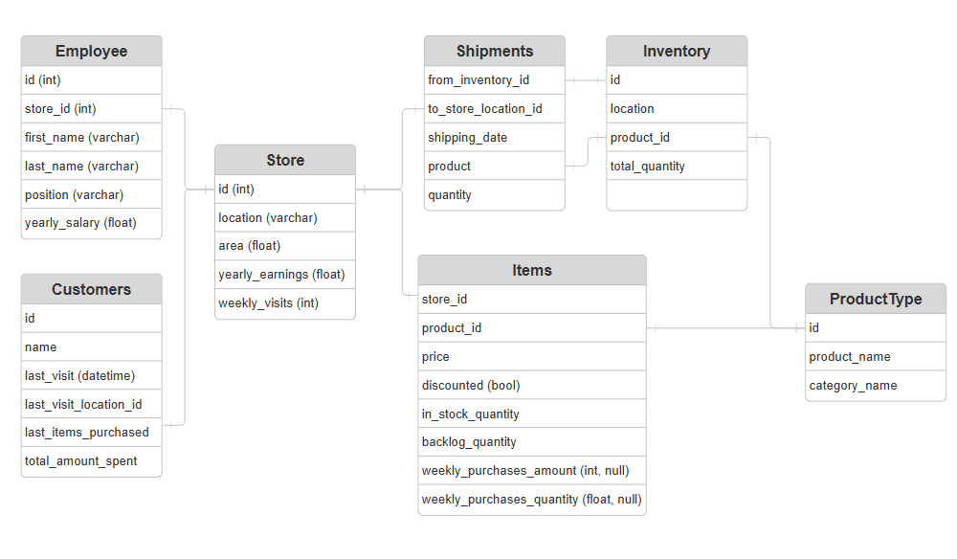

Slide 6
Етапи на разработка
Следващата задача бе изготвянето на заявки, с които да се покажат възможностите на изработената база данни. Ще ги демонстрираме сега.

